Slide 1
2023 TABA 파이썬 기초
Presented by: Park JunYeong
Notes:
세미나- 제목: 논문제목, 아래쪽 년도? 어디논문? 저자? 3개정보 추가

Slide 2
Contents
파이썬 기초
데이터 과학 라이브러리 (numpy, pandas, ..)

Slide 3
파이썬 기초
파이썬 시작하기 (Colab)
자료형
조건문
반복문
리스트+반복문
딕셔너리+반복문
for문과 while문
함수
클래스

Slide 4
A. 파이썬 시작하기
장점
문법의 간결성
다양한 분야에의 활용성
운영체제 일관성
단점
“느리다” (램을 왕창왕창 잡아먹는다.)

Slide 5
A. 파이썬 시작하기
개발환경
텍스트 에디터(Text Editor) + 코드 실행기(Python Interpreter)
IDE와 Text Editor의 차이
- IDE (Integrated Development Environment, 통합개발환경) : 텍스트에디터+ 코드실행기를 모두 포함하고 있는 개발 환경 (ex. Visual Studio ...)
Text Edition: 텍스트를 해당 언어의 문법에 맞게 작성하도록 도와주는 프로그램 (ex. Visual Studio Code …)

Slide 6


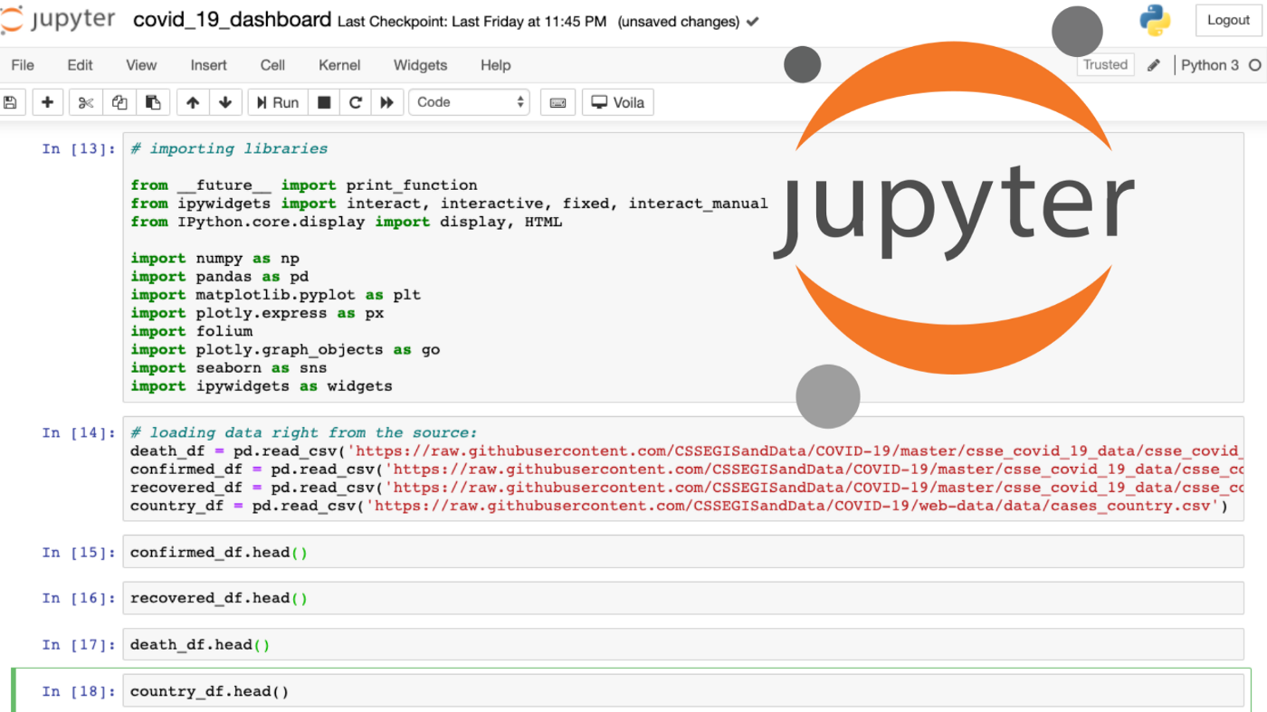



A. 파이썬 시작하기 - 실습환경

Slide 7
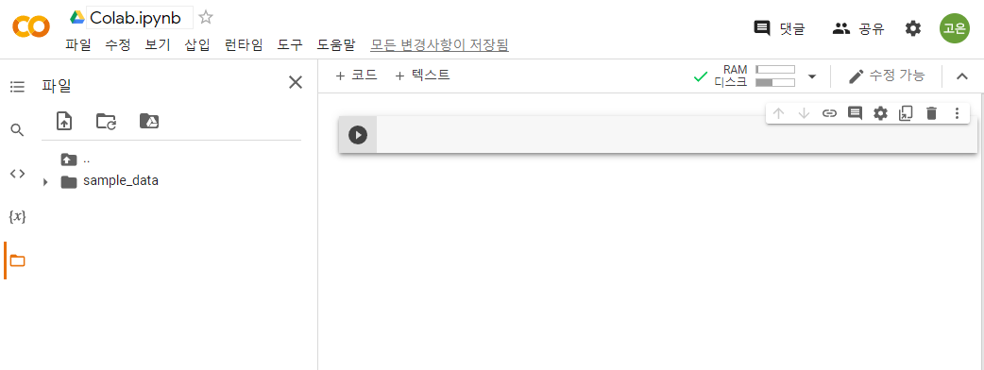
A. 파이썬 시작하기 - 실습환경
구글 코랩은 구글 클라우드 기반의 무료 Jupyter Notebook 이다.
접근성이 쉬우며 개개인의 PC보다 좋은 성능의 GPU를 무료로 액세스 할 수 있어 많은 사람들이 딥러닝을 학습하는 데
많이 사용하고 있다.
https://colab.research.google.com/
- Jupyter Notebook은 대화형 파이썬 인터프리터(Interpreter)로서 웹 브라우저 환경에서 파이썬 코드를 작성 및 실행할 수 있는 툴이다.
Notes:
우리는 코랩을 쓸거다.
리눅스 기반 os로 세팅 돼 있음.
웬만한 라이브러리들은 이미 설치 됨.

Slide 8
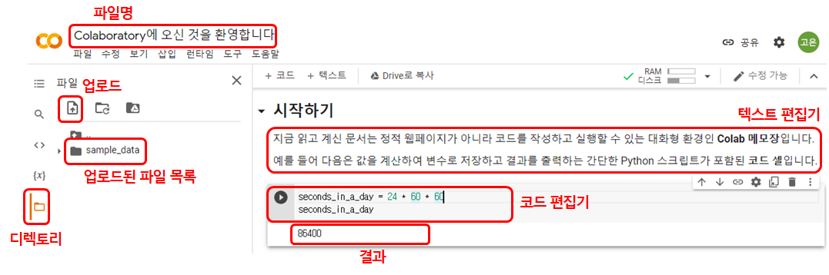
A. 파이썬 시작하기 - 실습환경
https://colab.research.google.com/

Slide 9
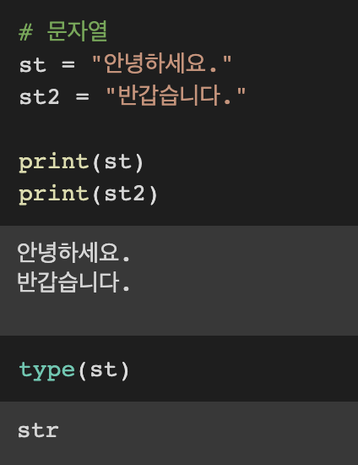
B. 자료형(Data Type) - 문자열(string)
자료형 확인 메소드 : type()
문자열(string)
“안녕하세요”, ‘안녕하세요’
작은 따옴표(‘’)와 큰 따옴표(“”)를 구별하지 않음.
단, 동일한 문장 내에서 따옴표를 중복으로 사용한다면, 서로 다른 종류의 기호를 사용해야 함. 혹은, ＇이스케이프 문자’를 사용

Slide 10
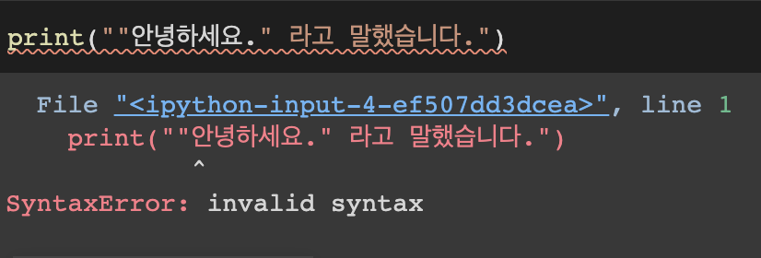
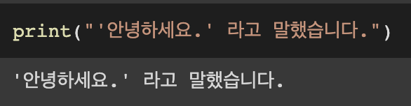
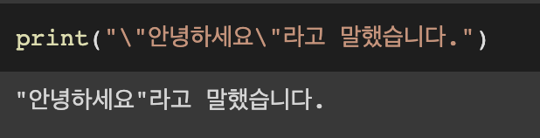
B. 자료형(Data Type) - 문자열(string)
이스케이프 문자
역슬래시(\) 기호와 함께 조합해서 사용하는 특수한 문자 (한국어 키보드에선 원화 기호(₩))
\t : 탭
\n : 줄바꿈(개행문자)
\\ : 역슬래시 ➔ window 운영체제의 파일경로 표시 할 때 주로 사용 (ex1. ”C:\User\pycharm_project” ➔ 에러 발생 위험)

Slide 11
B. 자료형(Data Type) - 문자열(string)
Syntax Error : 코드 작성이 잘못되어서 실행되지 않는 경우
→ 주로 문법 오류

Slide 12
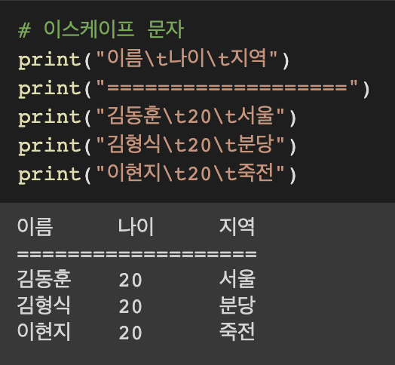
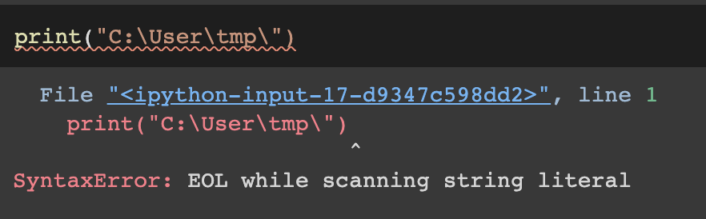
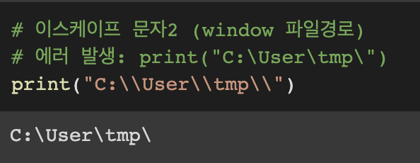
B. 자료형(Data Type) - 문자열(string)
이스케이프 문자
\t : 탭
\n : 줄바꿈(개행문자)
\\ : 역슬래시 ➔ window 운영체제의 파일경로 표시 할 때 주로 사용 (ex1. ”C:\User\pycharm_project” ➔ 에러 발생 위험)

Slide 13
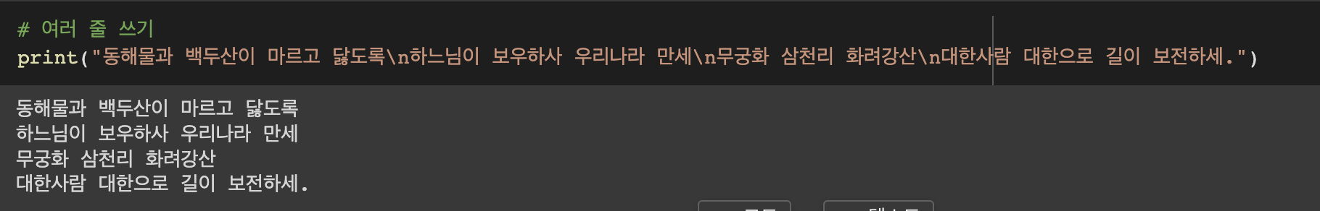
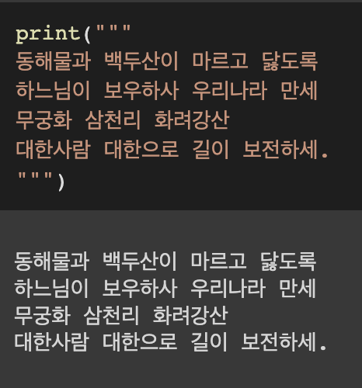
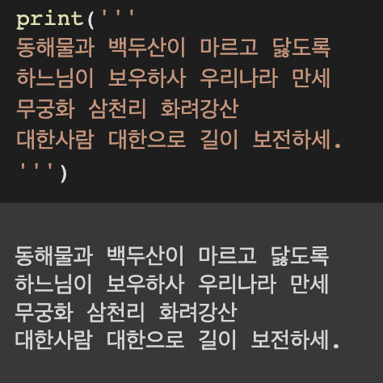
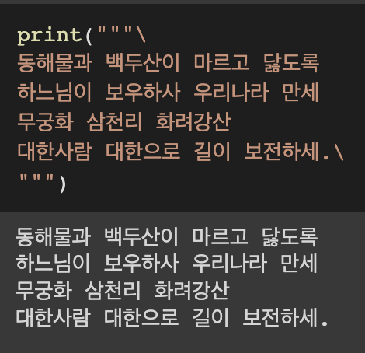
B. 자료형(Data Type) - 문자열(string)
여러줄 쓰기
이스케이프 문자 ‘\n’
“”” “”” 기호

Slide 14
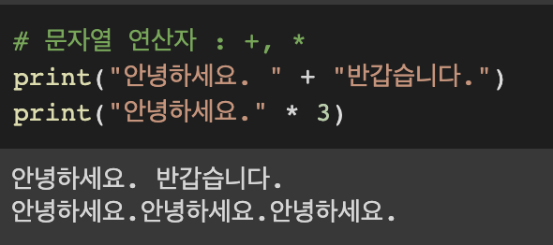
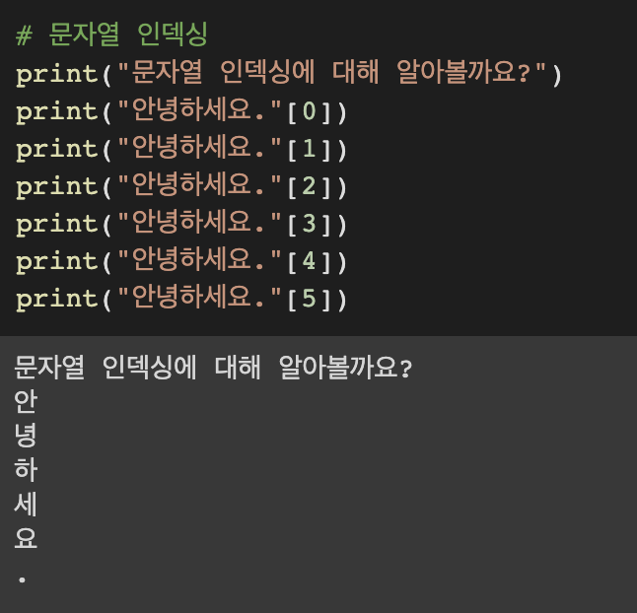
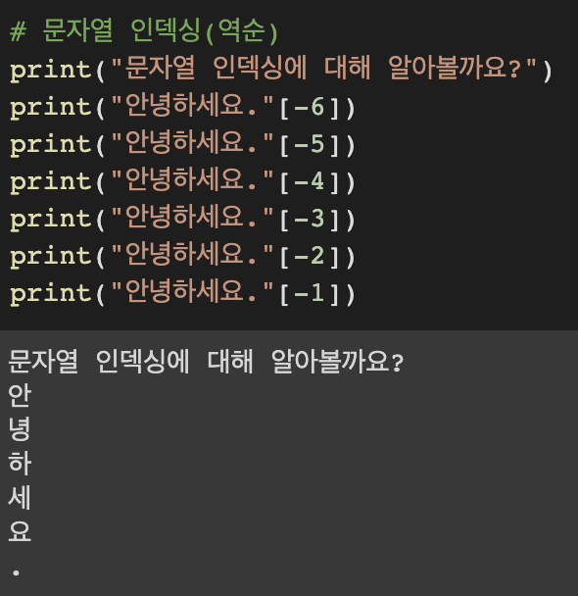
B. 자료형(Data Type) - 문자열(string)
연산자 - +(문자열 연결 연산자), *(문자열 반복 연산자)
문자열 선택연산자(인덱싱): []

Slide 15
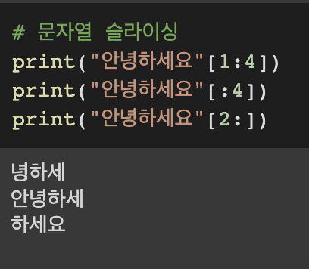
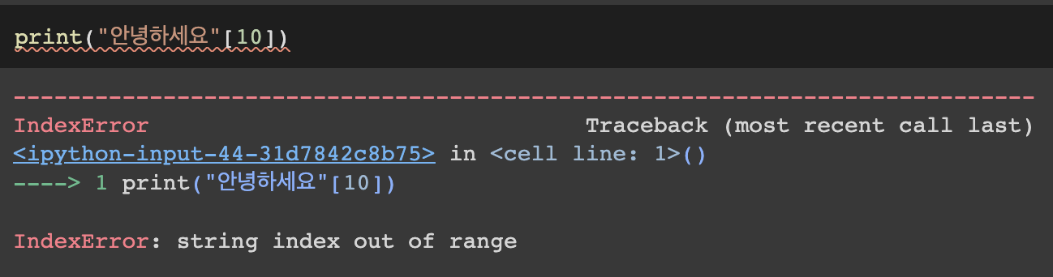
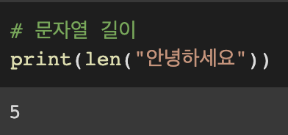
B. 자료형(Data Type) - 문자열(string)
연산자 - 문자열 범위 선택연산자(슬라이싱) [:]
(원본은 변하지 않음)
- 문자열 길이 구하기: len() ➔ 리스트 ,딕셔너리 등도 사용 가능

Slide 16
B. 자료형(Data Type) - 문자열(string)
Index Error (index out of range): 리스트/문자열의 수를 넘는 요소/글자를 선택할 때 발생

Slide 17
B. 자료형(Data Type) - 숫자(number)
종류
int(integer) : 정수
float(floating point) : 부동소수점(실수)
cf) C언어 : char, shot, int, long, long long / float, double, long double
파이썬을 활용해 데이터 분석을 할 때는 int16, int32, int64, float32, float64 등을 지정해서 사용하기도 함. 그러나 np.float32, torch.float32 등 라이브러리에 종속된 방법으로 지정.
지수표현 : 0.52273 x 10^2 = 0.52273e2 = 52.273 0.52273 x 10^-2 = 0.62273e-2 = 0.0052273

Slide 18
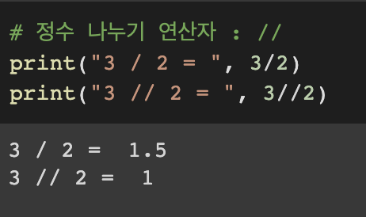
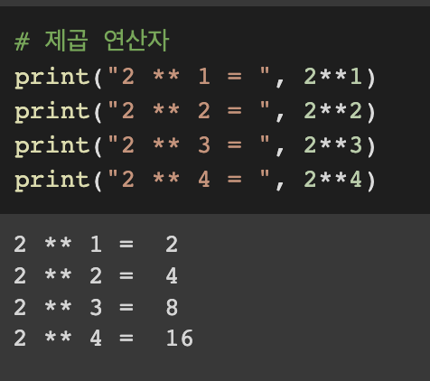
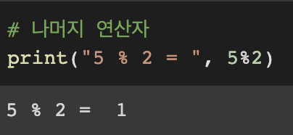
B. 자료형(Data Type) - 숫자(number)
연산자
사칙연산자 : + - * /
정수 나누기 연산자 : //
나머지 연산자(mod) : %
제곱 연산자: **

Slide 19
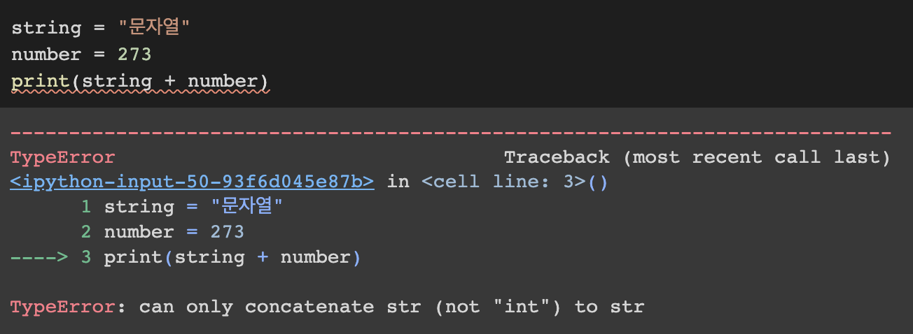
B. 자료형(Data Type) - 숫자(number)
TypeError : 서로 다른 자료형을 연산했을 때 발생

Slide 20
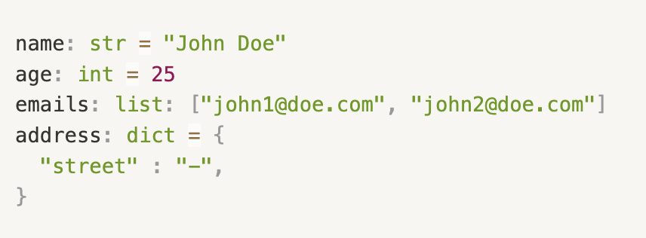
B. 자료형 (변수와 입력)
변수
값을 저장할 때 사용하는 식별자
C, C++, Java, C# 등과 달리 변수 자료형을 미리 선언할 필요가 없음. (단, 코드가 길어질수록 유지보수나 환경설정을 위해 최신 파이썬에서는 ‘type annotation’을 지원)
장점: 동일한 변수 명에 여러 타입의 변수들이 대입될 수 있으므로 다른 언어보다 유연성이 높음.
주읜: TypeError 발생 가능성이 높으므로 하나의 변수에는 되도록 하나의 자료형을 넣어 활용하는 것이 좋음.

Slide 21
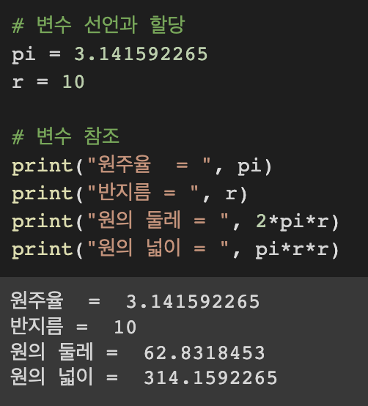
B. 자료형 (변수와 입력)
변수 – 예시(원의 둘레와 넓이 구하기)

Slide 22
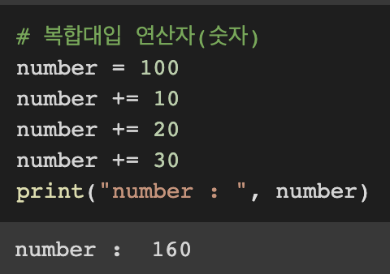
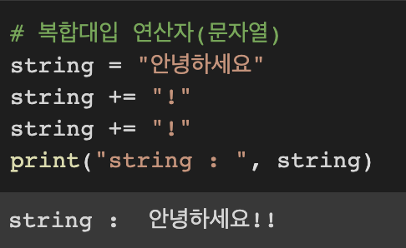
B. 자료형 (변수와 입력)
복합 대입 연산자
연산자 이름 | 설명
+= | 숫자 덧셈 후 대입 (문자열 연결 후 대입)
-= | 숫자 뺄셈 후 대입
*= | 숫자 곱셈 후 대입 (문자열 반복 후 대입)
/= | 숫자 나눗셈 후 대입
%= | 숫자의 나머지를 구한 후 대입
**= | 숫자 제곱 후 대입

Slide 23
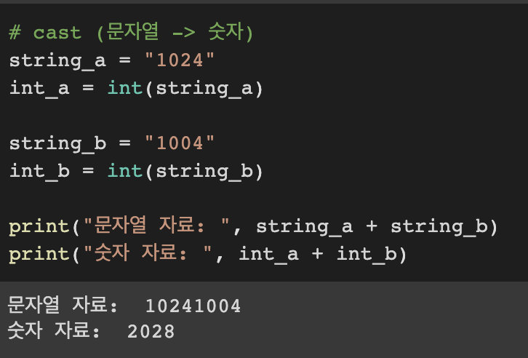
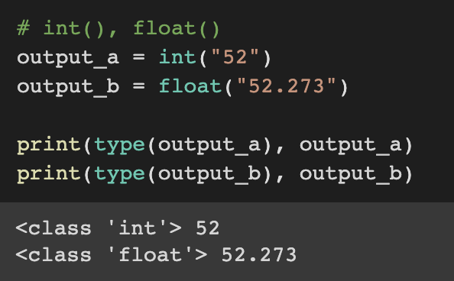
B. 자료형 (변수와 입력)
자료형변환(cast)
Int(변수), float(변수), str(변수)
int(), float() 함수
int() 함수

Slide 24
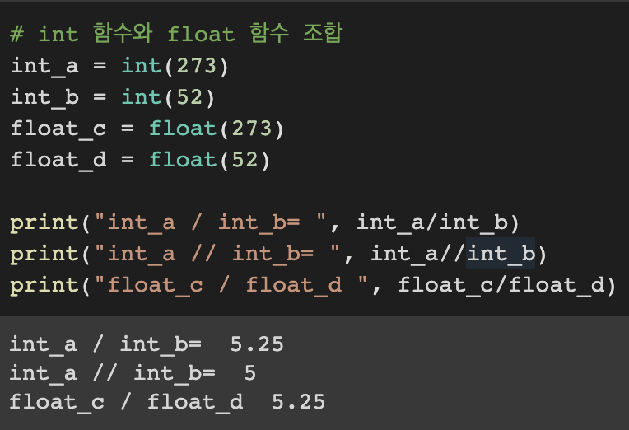
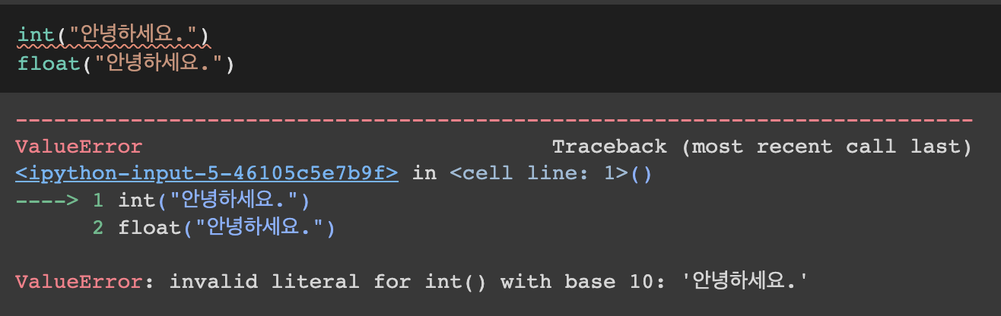
B. 자료형 (변수와 입력)
자료형변환(cast)
Int(변수), float(변수), str(변수)
ValueError
int(), float()의 결과 연산

Slide 25
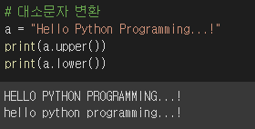
B. 자료형 (숫자와 문자열의 기능)
대소문자 변환
upper(), lower()
파괴적 함수 vs. 비파괴적 함수
파괴적 함수: 원본을 변화시키는 함수
비파괴적 함수: 원본을 변화시키지 않는 함수

Slide 26
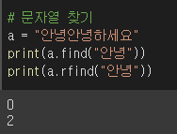
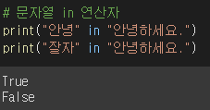
B. 자료형 (숫자와 문자열의 기능)
문자열 찾기
find() : 왼쪽부터 찾아서 처음 등장하는 위치를 반환
rfind() : 오른쪽부터 찾아서 처음 등장하는 위치를 반환
문자열 in 연산자
문자열 내부에 어떤 문자열이 있는지 확인
출력 : bool 연산자 (True or False)

Slide 27
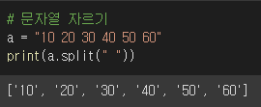
B. 자료형 (숫자와 문자열의 기능)
문자열 자르기
split()
공백(띄어쓰기)를 기준으로 자름
실행 결과로 리스트(list)가 반환

Slide 28
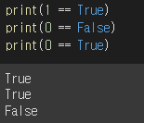
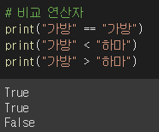
C. 조건문
Boolean 자료형
True or False (첫 글자를 반드시 대문자로)
‘어떤 명제＇의 결과를 나타냄.
비교 연산자
결과가 Boolean 타입으로 반환.
문자열에도 적용 가능. (문자열의 크기는 사전순서(가나다순)으로 작은 값을 가짐)
== | 같다
!= | 다르다
< | 작다
> | 크다
<=, >= | 작거나(크거나) 같다

Slide 29
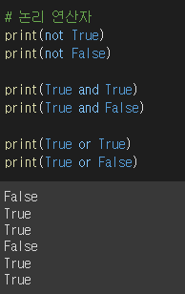
C. 조건문
논리 연산자
- Boolean 끼리 연산 할 때 사용
not | 아니다(True, False 전환)
and | 피연산자 두 개가 모두 참일때 True, 그 외는 모두 False
or | 피연산자 두 개 중 하나만 참이더라도 True, 그 외는 모두 False

Slide 30
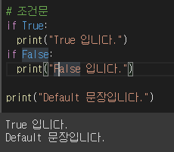
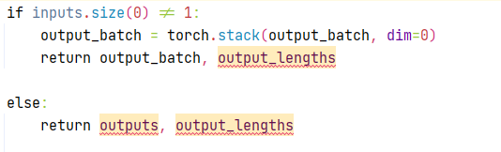
C. 조건문
IF 조건문
조건에 따라 코드를 실행하거나 실행하지 않게 만들고 싶을 때 사용 (➔ 조건분기)
if문 조건부의 내용이 True 일 때 실행됨

Slide 31
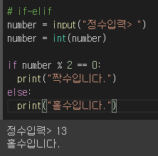
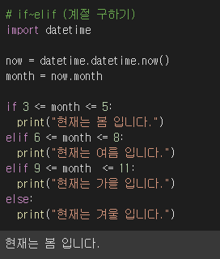
C. 조건문
if~else
조건이 하나일 때 (A일 때와 아닐 때)
if~elif
확인해야 할 조건이 2개 이상일 때

Slide 32
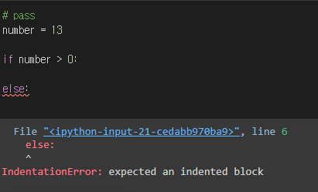
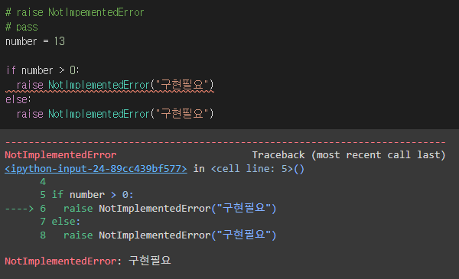
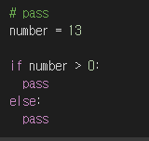
C. 조건문
pass
나중에 개발하려고 잠시 비워 두는 키워드 (잊어버리고 구현 안 할 까봐 걱정된다면 raise NotImplementedError 지정)
IndentationError: 들여쓰기가 잘못 되어있을 때 발생하는 에러

Slide 33
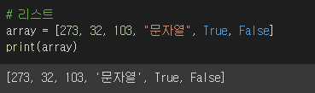
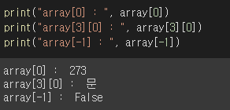
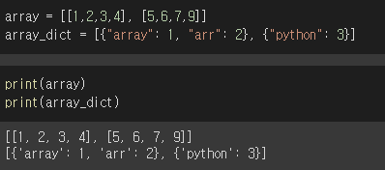
D. 반복문
리스트(list)와 반복문
여러 자료형의 값 저장 가능 (각 요소는 element 라고 부름)
zero-index로 시작, 문자열처럼 인덱싱/슬라이싱/음수슬라이싱 모두 가능
리스트 안에 리스트(딕셔너리) 선언 가능

Slide 34
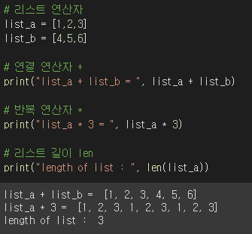

D. 반복문
리스트(list) 연산자
문자열에 적용할 수 있는 연산자는 리스트에서도 적용 가능
리스트에 요소 추가하기: append(), insert()
append(element) : 리스트 마지막 자리에 요소를 추가
insert(index, element) : 정해진 자리에 요소 추가

Slide 35

D. 반복문
리스트 연결 연산자
+ or extend
+ : 비 파괴적 연산 처리 (list_a, list_b가 변하지 않음)
extend : 파괴적 연산 처리 (원본의 변화)

Slide 36



D. 반복문
append vs. extend
공통점 : 파괴적 함수
append : 원본 형태로 리스트에 요소 추가
extend : 요소를 하나씩 빼서 추가
리스트 요소 제거
del 리스트명[index] (매개변수 입력 안 하면 마지막 요소 제거, 범위 지정 가능)
리스트명.pop(index)
리스트명.remove(값)

Slide 37

D. 반복문
리스트에 요소 있는지 확인
값 in 리스트

Slide 38



D. 반복문
딕서녀리(Dictionary)
Key : Value 형태로 이루어진 자료형

Slide 39


D. 반복문
딕서녀리(Dictionary) 요소 추가/제거
딕서녀리(Dictionary) 요소 확인

Slide 40


D. 반복문
for문

Slide 41

D. 반복문
for문
continue

Slide 42



D. 반복문
while문
break 문

Slide 43




E. 함수
기본 형태
리턴값

Slide 44
E. 함수

Slide 45


F. 클래스

Slide 46
데이터 과학 라이브러리
Numpy
Pandas
Matplotlib

